Slide 1
Животни, живеещи в България – затвърждаване
Изготвил: Илияна Дилкова,
логопед в ДГ „Изгрев“, град Бургас

Slide 2
Цели и задачи на занятието:
Затвърждаване и допълване на знанията за видовете животни в България.
Затвърждаване на знанията за местообитание и начин на живот.
Развитие на мисловните процеси.
Развитие на активния и пасивен речник.
Развитие на свързаната реч.

Slide 3
Домашни и диви животни в страната – разлики
Домашни животни
Диви животни
Отглеждат се от хората като източник на храна или като помощници в стопанската работа
Живеят във ферми или в селските дворове.
Хранят се предимно с растителна храна и сред тях има малко хищници.
Хората се грижат за прехраната и отглеждането им и за опазване на живота им.
Чрез домашните животни хората добиват множество хранителни продукти и нехранителни – вълна, кожа, тор…
Не се отглеждат от хората – раждат се, живеят и оцеляват сами.
Живеят сами или на групи, като сами намират или създават леговищата си в природата. Живеят в планината, гората, в полето, в пустинята…
Има както растителноядни, така и хищници.
Дивите животни сами осигуряват храната си, сами се защитават от неприятели и сами осигуряват или създават дома си.
В миналото хората са ловували диви животни, за да оцеляват, но днес вече не е така и дивите животни рядко служат за добив на храна.

Slide 4
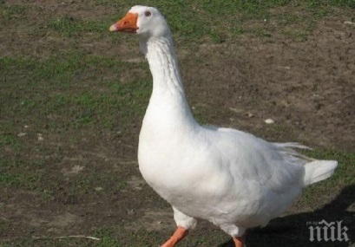
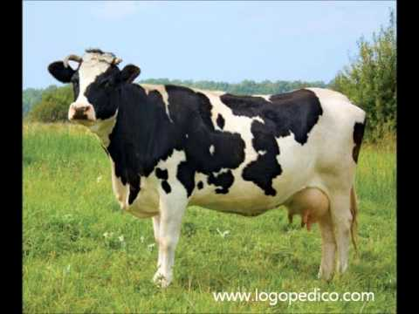
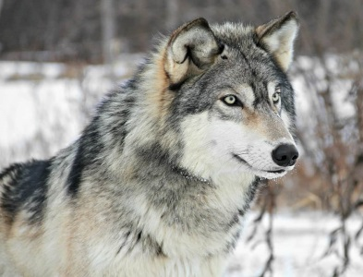
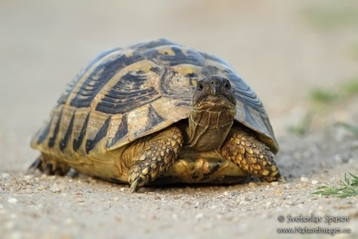
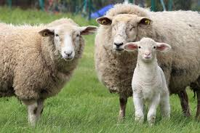
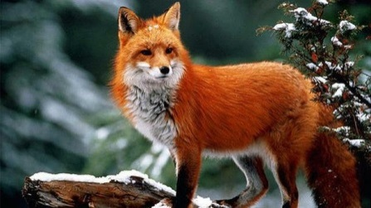
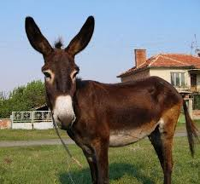
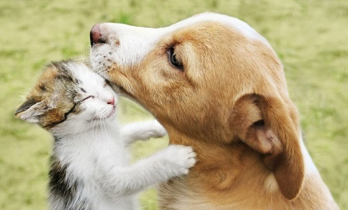
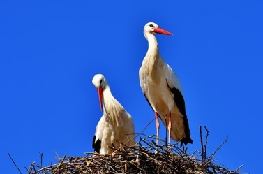
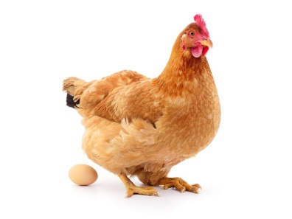
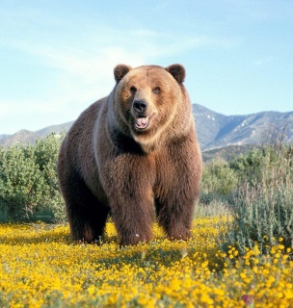
Кои са диви и кои – домашни животни? А кои са птиците?

Slide 5
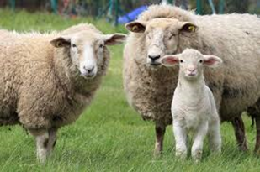
Ако си работил/а правилно, трябва да си ги разделил така:
Домашни животни:
Диви животни:

Slide 6
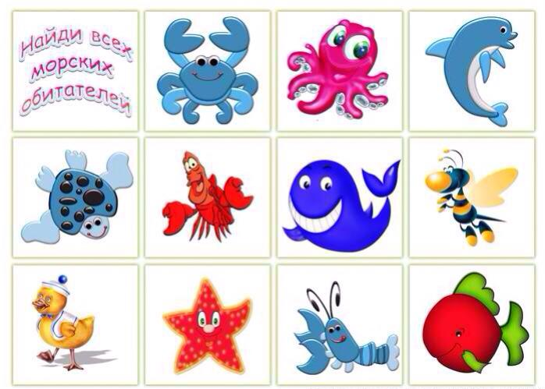
Някои диви животни живеят във водата. Кои от показаните са такива? А кои от тях живеят в нашето море?

Slide 7
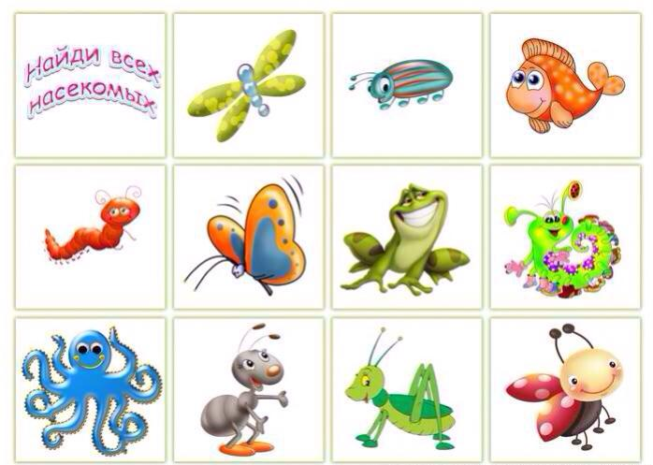
А мнозина от тях са насекоми или, както още им казваме – буболечки. ☺ Ще ги разпознаеш ли?

Slide 8
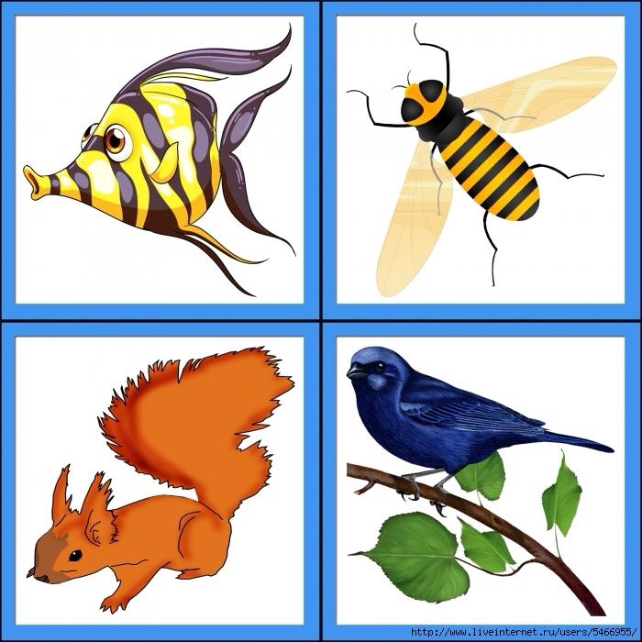
Кой е птица, кой – бозайник, кой – насекомо и кой – водно животно? Обясни защо мислиш така!

Slide 9
Това са домовете на някои животни. Ще познаеш ли кой дом на кого е?

Slide 10
Опитай се да се сетиш за други диви и домашни животни, живеещи тук и да ги изброиш!
Опитай се да отговориш на въпросите:
1. Кое животно какво е – бозайник, водно, земноводно, насекомо?
2. Диви ли са или пък домашни?
3. Кой е техният дом и сами ли си го правят?
4. Някой помага ли им, за да се хранят?
5. С какво се храни всяко от тях?

Slide 11
Използвай винаги пълни изречения! Ти си вече голямо дете.
Помоли родителите си за помощ и ще видиш за колко много животински видове ще се сетите заедно!

Slide 12
Отпусни се и се забавлявай!

